Slide 1
Спеціалізована школа І-ІІІ ступенів №24 ім. О.Білаша з поглибленим вивченням іноземних мов Шевченківського району м. Києва
ПОРТФОЛІО
ВЧИТЕЛЯ АНГЛІЙСЬКОЇ МОВИ
КИЯШКО
ТЕТЯНИ ВОЛОДИМИРІВНИ

Slide 2
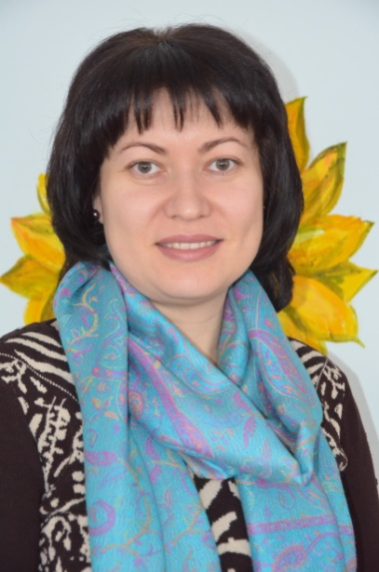
Кияшко Тетяна Володимирівна
Дата народження: 24.08.1976р.
Освіта: вища (Донецький державний університет)
Спеціальність: англійська мова та література
Стаж роботи: 22 роки
Кваліфікаційна категорія: спеціаліст вищої категорії

Slide 3
Моє педагогічне кредо
«Поважай і розумій дитину, тоді вона відповість тобі тим же»

Slide 4
МОЯ ПЕДАГОГІЧНА ДІЯЛЬНІСТЬ
Педагогічна діяльність розпочалася у 1994 році у Донецькій гімназії ім. В.Стуса.
З 2005р. по 2014р. – ЗОШ № 32
м. Донецька.
З 2015р. по теперішній час – СШ № 24 м. Києва.

Slide 5
Проблема, над якою працюю
Проблема школи Проблема вчителя
Розвиток життєвої компетентності та успіху учнів у динамічній школі в світлі акмеологічного підходу як основної умови підвищення ефективності та якості навчально-виховного процесу
Компетентнісний підхід у навчанні англійської мови, створення та забезпечення змістовної основи для всебічного розвитку юної особистості з максимальним урахуванням її індивідуальних здібностей та обдарувань, використовуючи новітні педагогічні технології та елементи перспективного педагогічного досвіду

Slide 6
ПЕДАГОГІЧНІ ЦІЛІ
Створити умови для розвитку дитячих здібностей
Зробити процес навчання цікавим та захоплюю-чим
Пізнавати світ довкола та саморозви-ватися
Стати для учнів провідни-ком до країни знань

Slide 7
ІЗ ДОСВІДУ РОБОТИ
Лекція-5%
Самостійне читання-10%
Аудіо-візуальні методи-20%
Демонстрування-30%
Групові дискусії-50%
Дидактичні ігри-70%
Інтерактивне навчання-90%
Результати роботи відображені в схемі „Піраміда навчання”.
З піраміди видно, що найменших результатів можна досягти за умопасивного навчання (лекція – 5%, читання –10%), а найбільших – інтерактивного.

Slide 8
ІННОВАЦІЇ НА УРОКАХ АНГЛІЙСЬКОЇ МОВИ
Інтерак-тивні техноло-гії
Розроблення проектів
Парна та групова робота
Вирішення проблем-них питань та ситуацій
Рольові ігри
Прес-конференції

Slide 9
Результати якості знань учнів за 2014-2016 роки

Slide 10
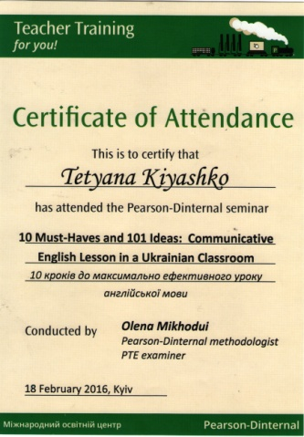
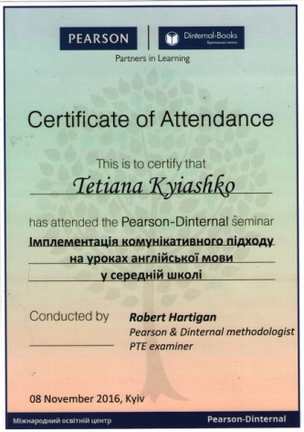
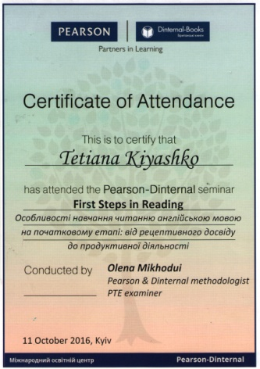
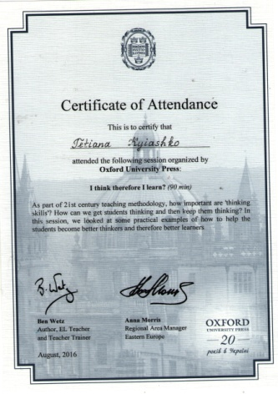
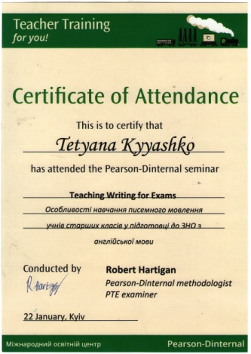
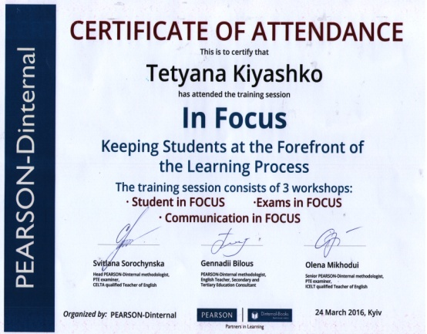
МОЯ САМООСВІТА
.

Slide 11
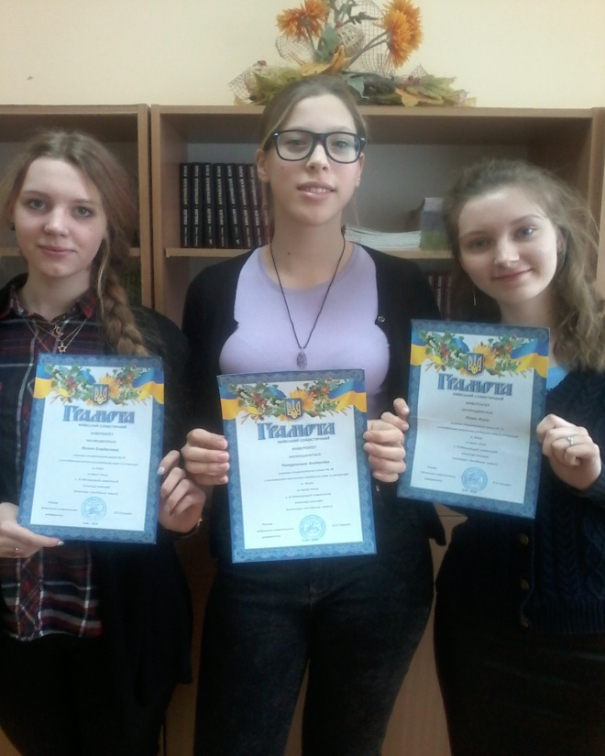
Переможці олімпіад
Лозян Анна (11-б клас)
– III місце у II етапі Всеукраїнської Олімпіади з англійської мови.
Петровська Антоніна (11-б клас)
- III місце у КОНКУРСІ-ЗАХИСТІ НАУКОВО-ДОСЛІДНИЦЬКОЇ РОБОТИ МАЛОЇ АКАДЕМІЇ НАУК.

Slide 12
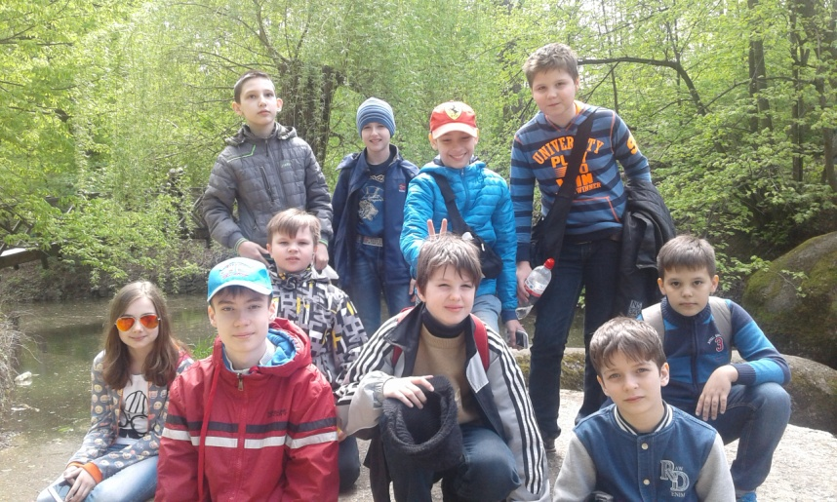
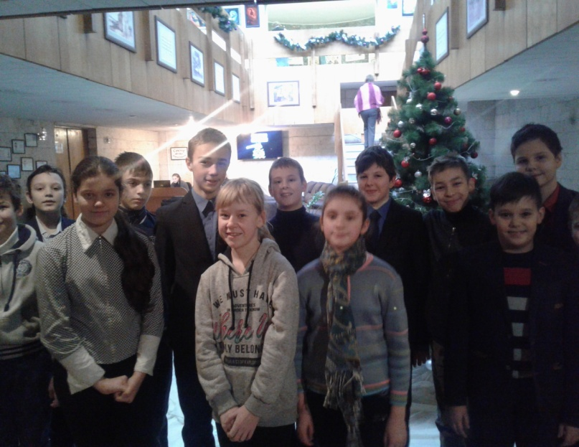
Мій 6-В клас. Позакласні виховні заходи та екскурсії

Slide 13
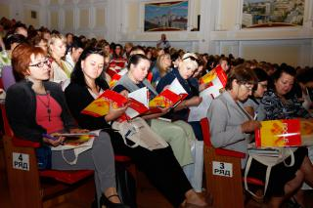
МОЯ НАУКОВО-МЕТОДИЧНА ДІЯЛЬНІСТЬ У ШКОЛІ
З 2015р. – Голова МО вчителів іноземних мов
в СШ № 24.

Slide 14
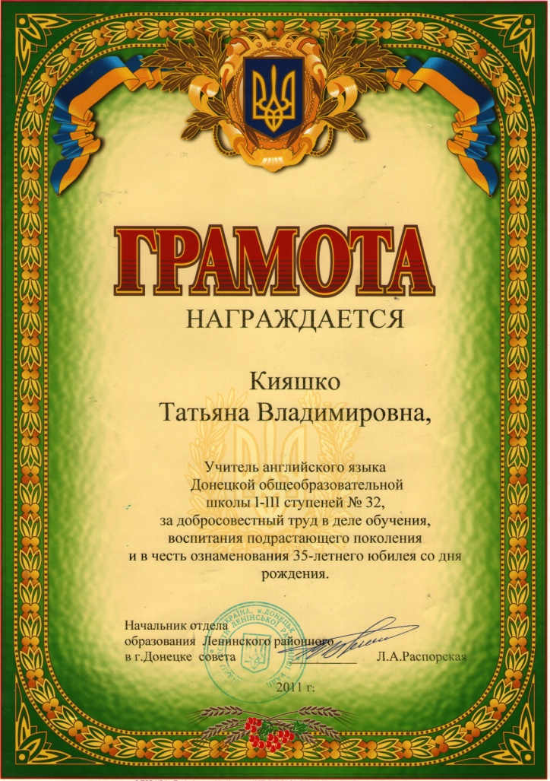
МОЇ НАГОРОДИ

Slide 15
ДЯКУЮ ЗА УВАГУ!

